Slide 1
A PASSZÍVHÁZ
Bokor Erhard Levente Gál Tamás
Egressy Gábor Kéttannyelvű Műszaki Szakközépiskola
1149.Egressy út 71.

Slide 2
Hello én Austin vagyok és én foglak ma titeket beavatni a Passzívház rejtelmeibe. Bébi!

Slide 3
Fogalma
A passzívház (németül Passivhaus) a világ több országában az energiatakarékos épületekre alkalmazott német minősítési rendszer. Definíciója szerint:

Slide 4
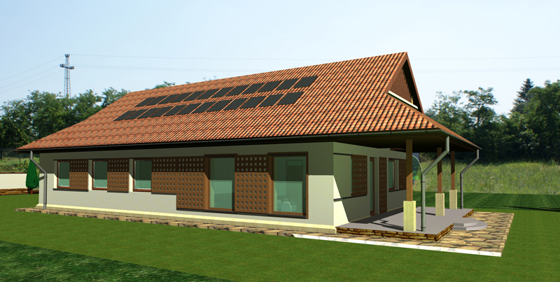
A passzívház olyan épület, amelyben a kényelmes hőmérsékletet biztosítása megoldható kizárólag a levegő frissen tartásához megmozgatott légtömeg után fűtésével vagy után hűtésével, további levegő visszaforgatása nélkül.
A passzívházzal energiát és pénzt tudunk spórolni. Ami klafa bébi !

Slide 5
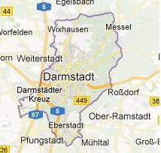
Az első passzívház
Az első passzívház 1990-ben épült a németországi Darmstadtban.

Slide 6
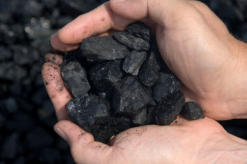
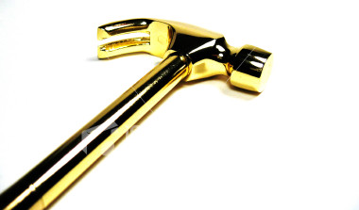
ELőNYEI
- Függetlenség a fosszilis energiaforrásoktól
- Nagyon jó levegőminőség
- A tervezés, és a kivitelezés is kiváló minőségű
- Az ingatlan értéke az éghajlati változások miatt folyamatosan nő.

Slide 7
TEHETŐS VAGY???
Tehetős vagy??

Slide 8
ÉS KÖRNYEZETTUDATOS ???
Olyan házban szeretnél élni aminek a káros anyag kibocsájtását a minimumon tudod tartani ?
És a kiadások is nevetségesen alacsonyak ?

Slide 9
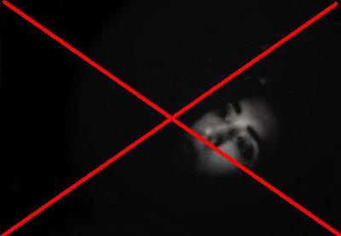
De nem akarsz a sötétben kuksolni ?
Bár mondjuk az egész jó egy kis Ginnel!
És pár… Ohh na mindegy

Slide 10
AKKOR EZ A LEGJOBB MEGOLDÁS SZÁMODRA !

Slide 11
A passzívház és annak elemei
Nap kollektor
Hőszigetelés
Hármas
Üvegezésű nyílászárók

Slide 12
Itt a friss illetve az elhasznált levegő mozgását láthatjuk!
Friss levegő
Elhasznált levegő
Elhasznált levegő
Friss levegő

Slide 13
A speciális szellőztető rendszer segítségével spórolhatunk a fűtéssel és előzhetjük meg a penészedést !
Friss levegő
Elhasznált levegő
Elhasznált levegő
Friss levegő
Hő visszanyerős szellőztetős rendszer
Talajkollektor

Slide 14
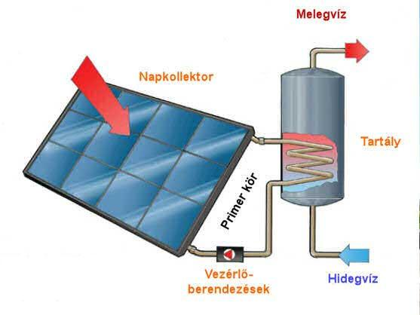
A nap kollektor
A napfény bejut a napkollektorba és elnyelődik benne, miközben hője felmelegíti a napkollektor csöveiben keringő folyadékot (a speciális szigetelésnek köszönhetően az elnyelt hő kijutni már nem tud a napkollektorból). A felmelegített folyadékot egy szivattyú keringeti a napkollektor csöveiben, így szállítja el a hőt egy hőcserélőig. A folyadék hője a hőcserélőn keresztül átadódik a tartály vizének, felmelegítve azt.

Slide 15
A nap energia felhasználása százalékos bontásban
Ebből is láthatjuk mennyire klafa a napkollektor !

Slide 16
Források
Www.ebrand.hu
Www.dreamer18.5mp.eu
Www.ingatlan.net
Www.felsofokon.hu
Www.energiavadasz.hu
Www.solartisnapkollektor.hu
Www.wikipedia.org
Www.kecskefeszek.hu
Www.Bestflag.blogspot.com
Www.foxallaccess.blogs.fox.com
Www.mundoimperfecto.com
Www.energiatudatoshazepitok.hu

Slide 17
Köszönöm a figyelmet ,
Austin Powers nevében is!

